Slide 1
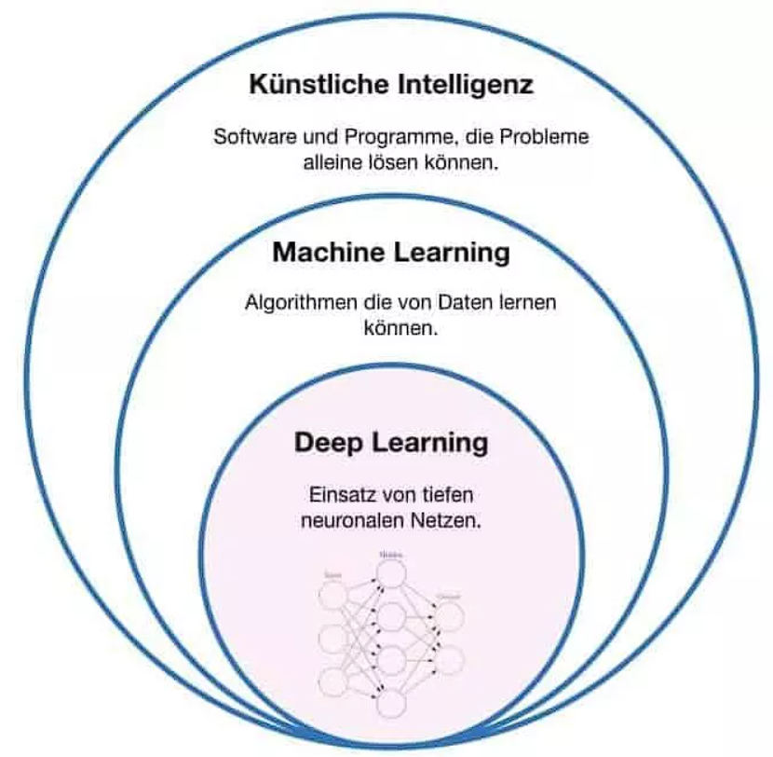

Slide 2
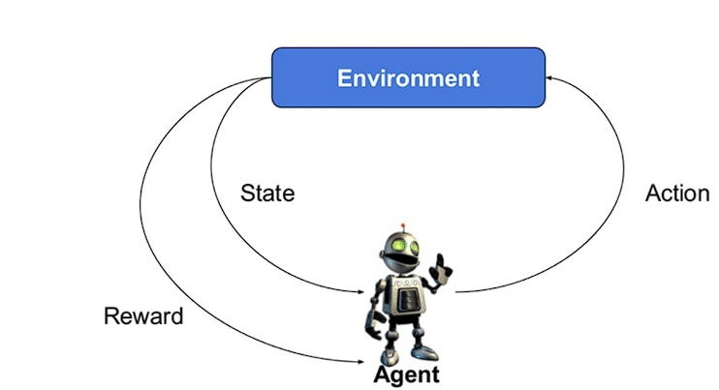
Reinforcement Learning (RL)
Art des maschinellen Lernens, bei dem ein Agent durch Interaktion mit seiner Umgebung lernt
Ziel: Maximierung einer Belohnung durch Auswahl optimaler Aktionen
Prinzipien: Agent, Umgebung, Aktionen, Belohnungen, Zustände

Slide 3

Deep Q-Learning
Berechnet den gesamt Wert einer Aktion
Bezieht zukünftige Belohnungen ein
Verwendet Neuronales Netz um sich diesen Wert zu nähern

Slide 4
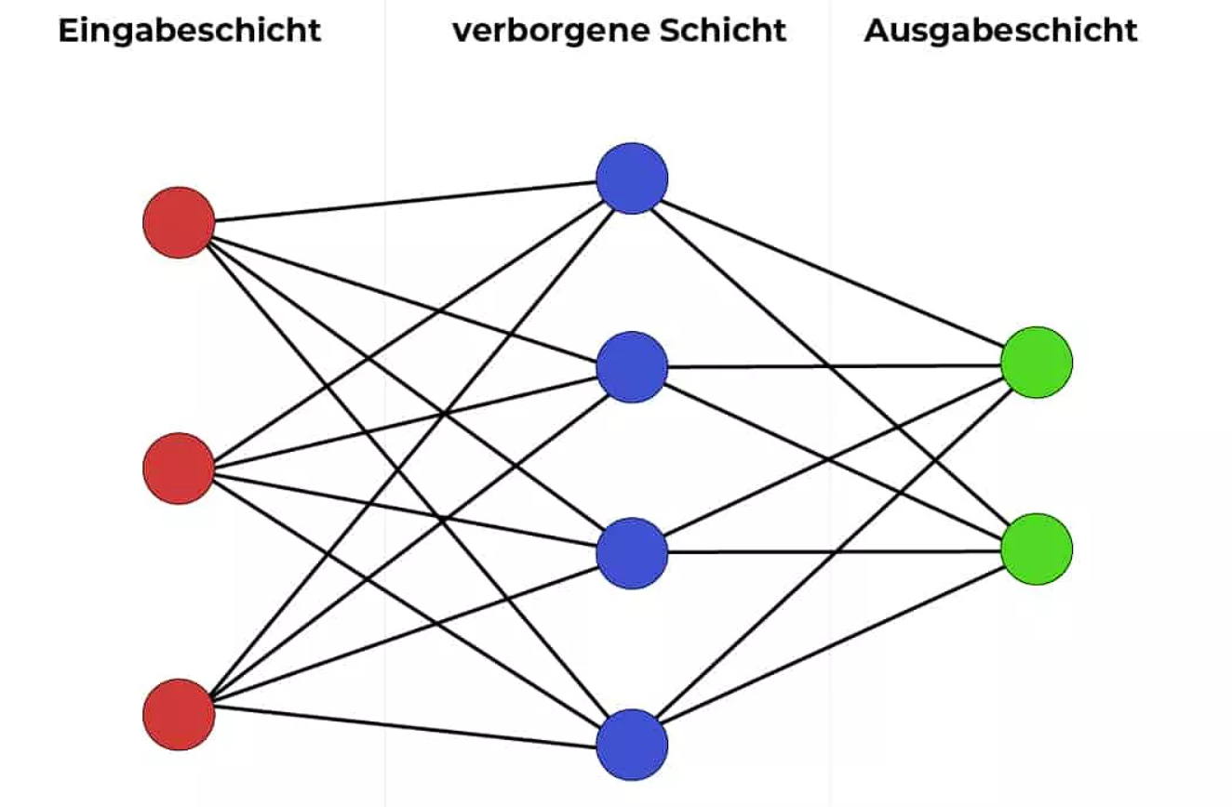
Aufbau eines Deep Q-Networks (DQN)
Eingabeschicht: Zustand des Spiels
Versteckte Schichten: Lernen komplexe Muster und Merkmale
Ausgabeschicht: Q-Werte für jede mögliche Aktion

Slide 5
Ablauf des Trainingsprozesses
Initialisierung: Modell, Replay-Speicher, Hyperparameter
Exploration vs. Exploitation: Zufällige Aktionen vs. Ausnutzen des Gelernten
Erfahrung sammeln: Spielen des Spiels, Speichern von Erfahrungen
Training:
Langzeitgedächtnis-Training: Mit zufällig ausgewählten Erfahrungen
Kurzzeitgedächtnis-Training: Nach jedem Zug im Spiel

Slide 6
Anwendung: Spiel "2048" mit DQN
Ziel: Maximierung des Punktestands im Spiel "2048"
Agent: Entscheidet über Aktionen basierend auf Q-Werten
Modell: DQN, das den Agenten unterstützt, Aktionen zu wählen
Spielmechanik: Bewegung der Kacheln in 4 Richtungen

